Slide 1
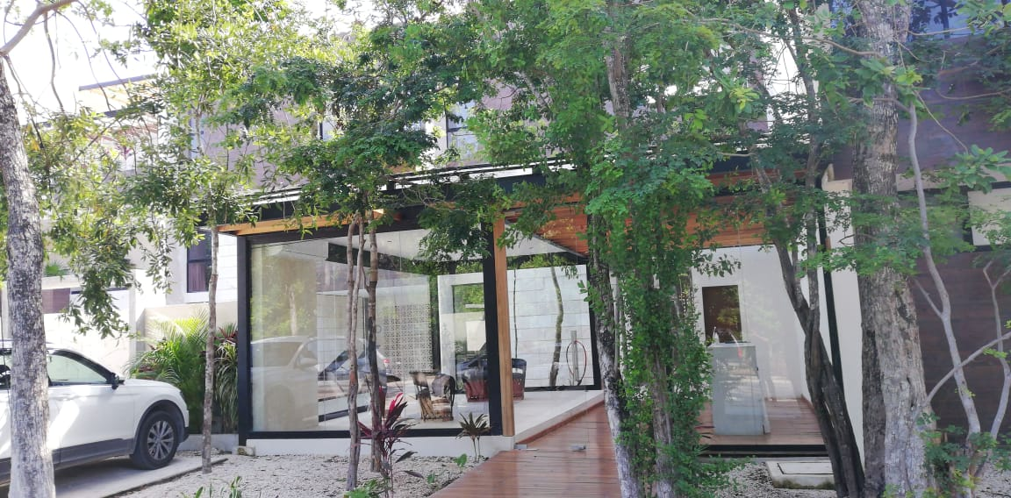
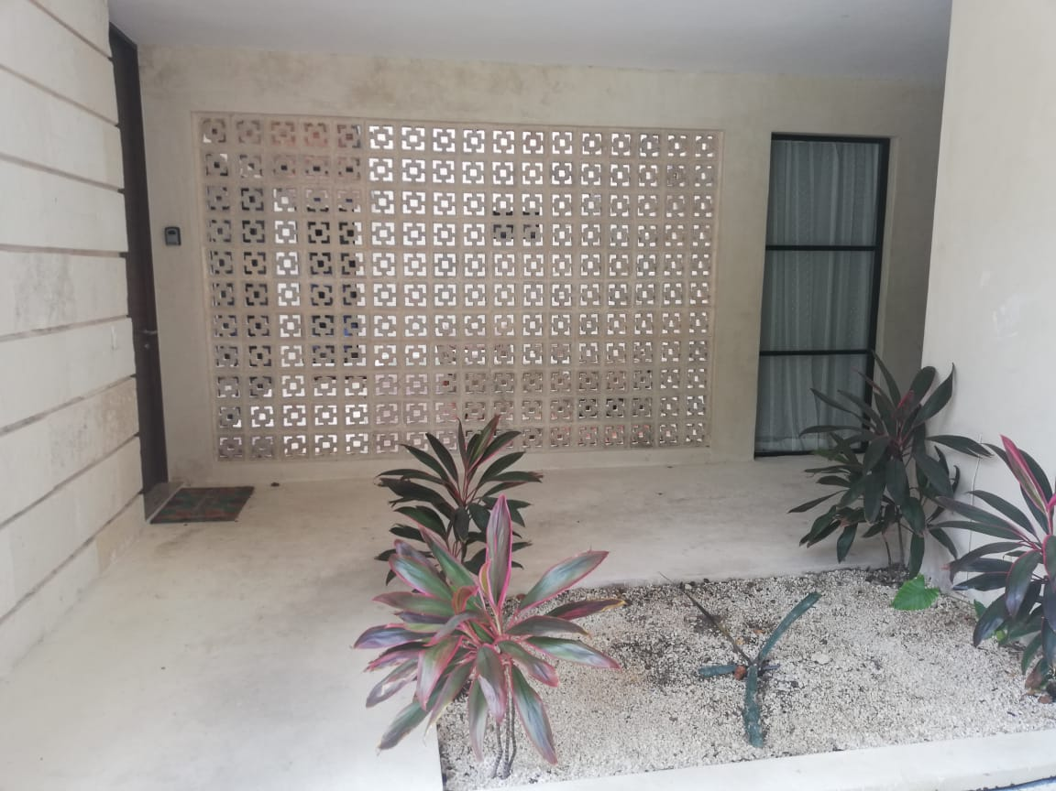
Bienvenido!
Gracias por reservar Marea, presentado por Samson Waters
Nombre del Edificio: Marea Tulum
Número de Unidad : 2B
Wi-Fi : INFINITUMC9B4_2.4 O _5
Contraseña: MHu9YKn6ac
Ubicación :Haga clic aquí para la ubicación de Google
Bienvenido a Mareas! Esta es la entrada al condominio, en recepción debe registrar su entrada con las personas a cargo.
Después de la recepción camina de frente, después gira a la derecha. Sube las escaleras hasta el segundo nivel

Slide 2
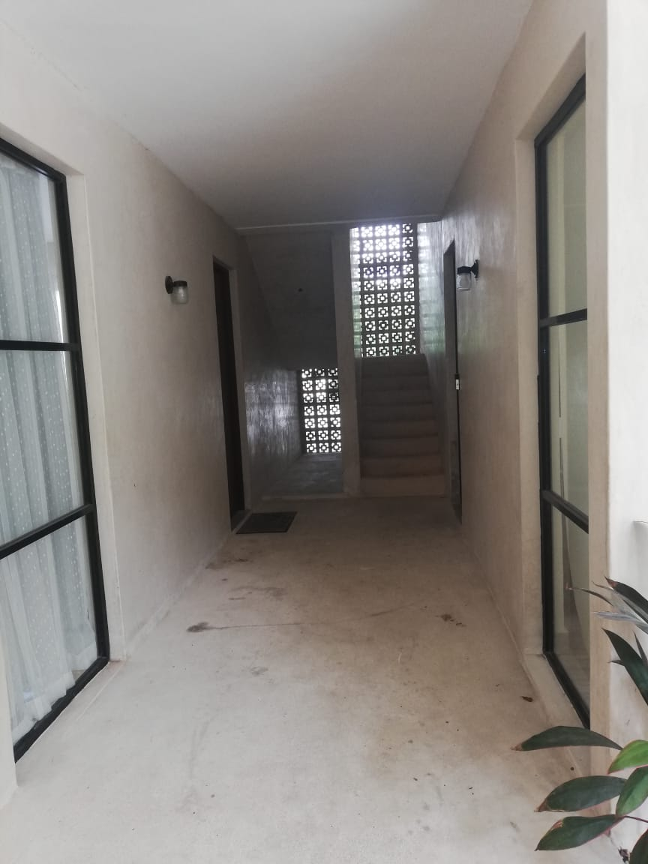
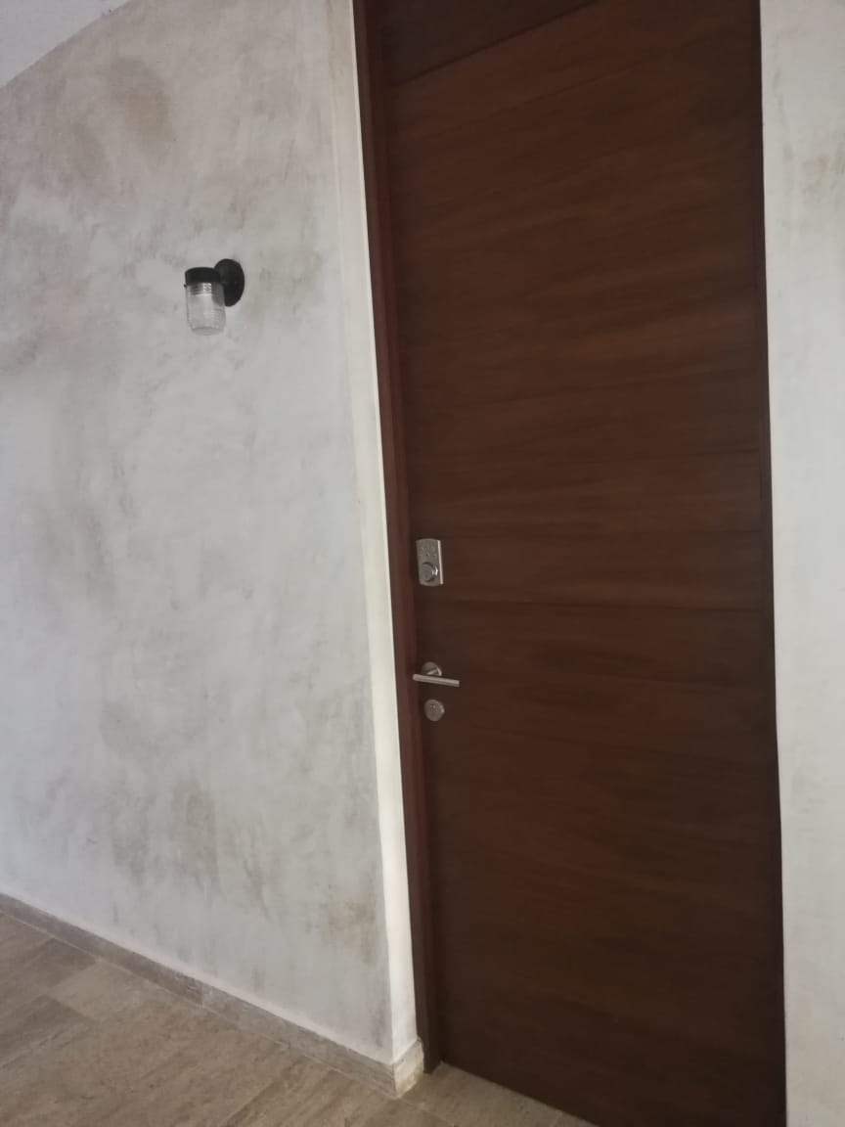
Sigue el corredor que te llevará a la escaleras al segundo nivel, la primer puerta a la derecha es el departamento 2B.
Su unidad 2B es la primera puerta a su derecha.
La unidad utiliza un sistema de código de puerta, verá el teclado en la puerta.
El código se le proporcionará un día antes de su check in.

Slide 3
ESTACIONAMIENTO
Si ha conducido un automóvil, hay un lugar de estacionamiento disponible
LLAVES
Su unidad utiliza un sistema de código de puerta, el código se proporcionará un día antes de la llegada.
Por favor háganos saber si hay algo que podamos hacer para que su estadía con nosotros sea maravillosa y memorable. Tenemos todo tipo de recomendaciones recorridos, excursiones familiares, chefs privados disponibles para reservar a través de mí, su concierge.
Disfruta Tulum!
Akumal ●Mérida ●Playa del Carmen ●Puerto Vallarta ●Tulum

